Slide 1

HoẠT ĐỘNG NGOÀI GiỜ LÊN LỚP
GVCN: Đỗ Thị Vân
LỚP 12A4

Slide 2
THANH NIÊN VỚI VẤN ĐỀ LẬP NGHIỆP
SS: 40
Năm:2016-2017
TP HCM ngày 18/3/2017
12A4

Slide 3

Lập nghiệp là gì ?
Thanh niên với vấn đề lập nghiệp
Thanh niên cần gì để lập nghiệp ?
Hs THPT cần gì để lập nghiệp ?
ý nghĩa của chủ đề thanh niên với vấn đề lập nghiệp

Slide 4










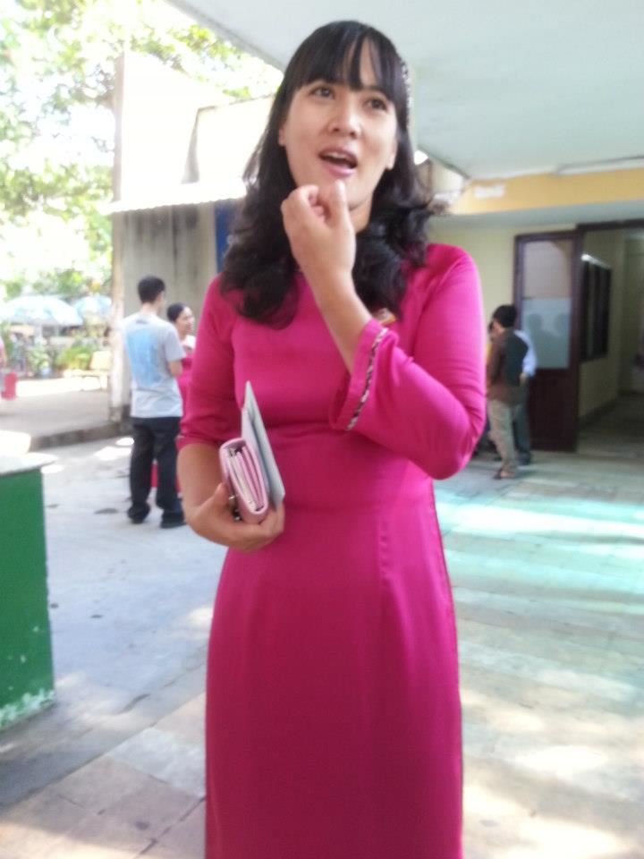













Ngành nghề nào phù hợp với bạn nhất ?

Slide 5

Video clip

Slide 6

là lựa chọn một nghành
nghề phù hợp với bản thân
LẬP
NGHIỆP
Lập nghiệp là lựa chon chi
mình một nganh ghề ổn định
nhờ đó có thể làm giàu cho
xã hội, cho gia đinh và cho
bản thân.
là gắn liền với việc phát
triển năng lực của bản thân

Slide 7



Thanh niên cần gì để lập nghiệp ???????
Tập trung phát triển toàn bộ năng lực của mình để theo đuổi sự nghiệp ấy
Thanh niên cần học tập và phấn đấu theo đuổi ước mơ, hoài bão
.
Đặc biẹt là phat triển kĩ năng giao tiếp hàng ngày.

Slide 8

Hùng biện
Thanh niên với vấn đề lập nghiệp
Tổ 4
Tổ 2
Tổ 3
Tổ 1
Nhiều người cho rằng có đam mê có yêu thích thì mới làm tốt được công việc.nhừng năng lực cũng là một trong những yếu tố quan trọng hàng đầu quyết định hiệu quả công việc,Vậy khi lựa chọn nghề nghiệp bạn sẽ căn cứ vào năng lực bản than hay vẫn quyết lựa chọn theo sở thich đam mê
Theo các bạn đại học có phải là con đường tiến
thân duy nhất hay không ?
Nếu bị gia đình ép phải vào một ngành nghề mà không thuộc vào sở trường của mình cũng như ước mơ bấy lâu nay của bạn thì bạn có từ bỏ ước mơ đó không ? Bạn se làm thế nào để thuyết phục gia đình mình ?
Chạy theo ngành nghề thời thượng nên hay không nên ?

Slide 9

Hiểu ý đồng đội
Trò chơi

Slide 10


Slide 11


Slide 12


Slide 13


Slide 14


Slide 15


Slide 16


Slide 17


Slide 18


Slide 19


Slide 20


Slide 21
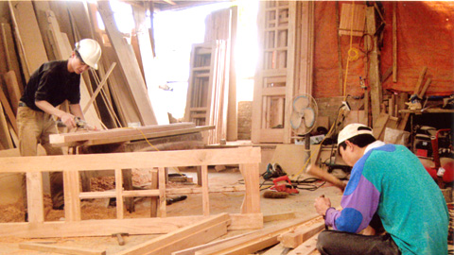

Slide 22
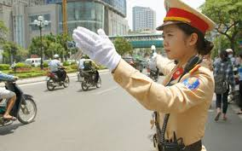

Slide 23


Slide 24


Slide 26


Slide 27
Quan trọng của việc lựa chọn nghề nghiệp phù hợp với sở thích chính mình
Hiểu rõ trách nhiệm quyền lợi bản thân trong việc học tập và trau dồi kỹ năng nghề nghiệp lập thân
Rèn luyên khả năng trình bày suy nghĩ cũng như bảo vệ chính kiến của bản thân trong cách buổi tranh luận
Giúp giúp ta giải quyết tình huống trong nghề
Cần phải có sự nhất quán trong việc lựa chọn nghề nghiệp

Slide 28
Thank You!
Add Your Company Slogan

